Slide 1
病院・診療所・歯科診療所・助産所・薬局の皆さまへ
令和６年１月以降の医療機能情報提供制度・薬局機能情報提供制度の定期報告等にあたっては下記の事項について注意をお願いします。
システム実装が間に合っておらずご迷惑おかけしますが、何卒よろしくお願いいたします。
１．病院、診療所
    ① 紹介受診重点医療機関である場合の報告について
    ② 専門性資格の報告について
    ③ 診察時間・外来受付時間における時間帯表記について
２．歯科診療所
    ① 紹介受診重点医療機関である場合の報告について
    ② 専門性資格の報告について
    ③ 「対応することができる在宅医療」の報告について
    ④ 診察時間・外来受付時間における時間帯表記について
３．助産所
① 就業時間・外来受付時間・面会受付時間における時間帯表記について
４．薬局
① 開店時間帯における時間帯表記について

Slide 2
１．病院・診療所

Slide 3
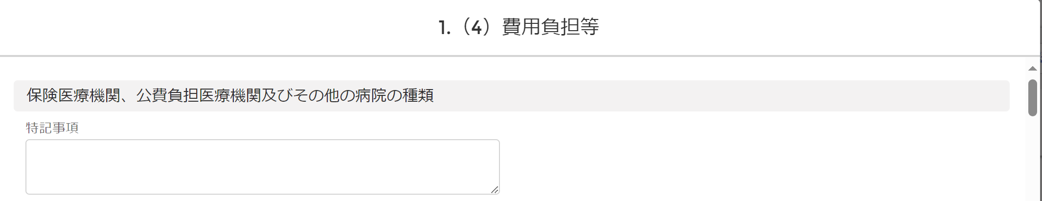
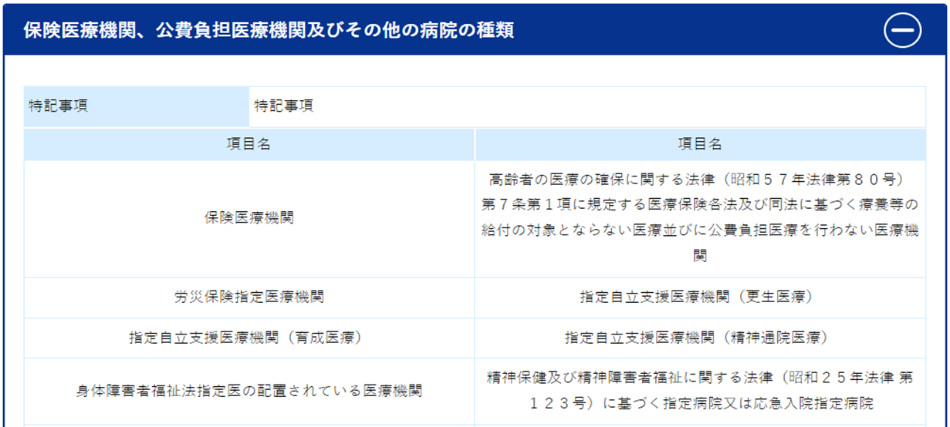
① 紹介受診重点医療機関である場合の報告について（対象機関：病院、診療所）
報告機関が「紹介受診重点医療機関」である場合の報告方法については、1.(4)費用負担 「保険医療機関、公費負担医療機関及びその他の病院の種類」における「特記事項」欄に、病院の場合は「紹介受診重点病院」、診療所の場合は「紹介受診重点診療所」と記載ください。
【G-MIS報告ページ 1.(4)費用負担】
入力用画面
◯ 病院の場合：「紹介受診重点病院」
◯ 診療所の場合：「紹介受診重点診療所」
と入力する
住民患者側への公表時には「保険医療機関、公費負担医療機関及びその他の病院の種類」における「特記事項」欄に、病院の場合は「紹介受診重点病院」、診療所の場合は「紹介受診重点診療所」である旨が表示されます。
【医療情報ネット 保険医療機関、公費負担医療機関及びその他の病院の種類】
○病院の場合：「紹介受診重点病院」
○診療所の場合：「紹介受診重点診療所」
と表示される
特記事項
※本医療機関が紹介受診重点病院である場合、本欄に「紹介受診重点病院」と記載されます。
公表用画面

Slide 4
② 専門性資格の報告について（対象機関：病院、診療所）
学会認定の専門性資格を持つ医師、歯科医師、薬剤師、看護師の在籍人数については、G-MISの「医師、歯科医師、薬剤師、看護師その他の医療従事者の専門性に関する事項」欄に入力可能です。
なお、以下の認定組織・専門医資格については、画面上の組織名を実際の組織名に読み替えて入力をお願いします。
画面上の組織名 | 実際の組織名 | 専門医資格名
特定非営利活動法人日本胸部外科学会 | 一般社団法人日本胸部外科学会 | 心臓血管外科専門医
特定非営利活動法人日本胸部外科学会 | 一般社団法人日本胸部外科学会 | 呼吸器外科専門医
一方で、以下の3認定組織の専門性資格については、システム実装が間に合っておらず上記の欄に入力できないため、代わりに「基本となる外来受付時間」における「外来特記事項」欄に記載をお願いいたします。
①一般社団法人日本専門医機構（19資格）
内科専門医
小児科専門医
皮膚科専門医
精神科専門医
外科専門医
整形外科専門医
産婦人科専門医
眼科専門医
耳鼻咽喉科専門医
泌尿器科専門医
脳神経外科専門医
放射線科専門医
麻酔科専門医
病理専門医
臨床検査専門医
救急科専門医
形成外科専門医
リハビリテーション科専門医
総合診療専門医
②一般社団法人日本歯科専門医機構（6資格）
口腔外科専門医
歯周病専門医
歯科麻酔専門医
小児歯科専門医
歯科放射線専門医
補綴歯科専門医
③一般社団法人日本緩和医療薬学会（1資格）
緩和医療専門薬剤師

Slide 5
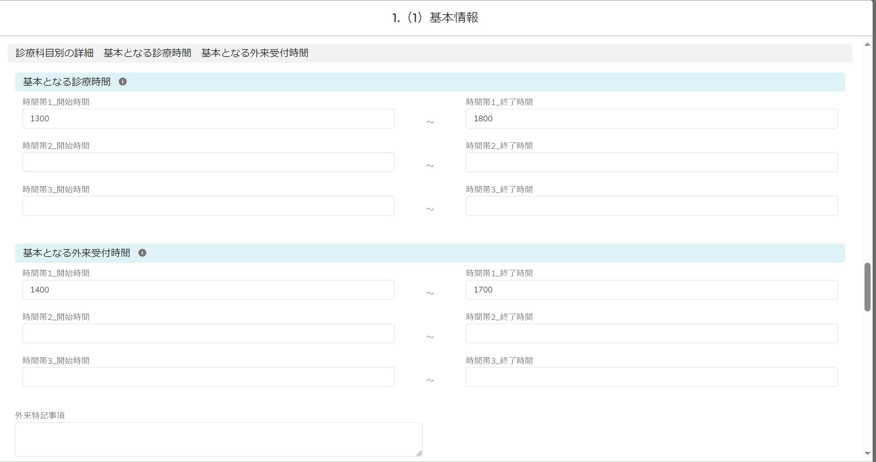
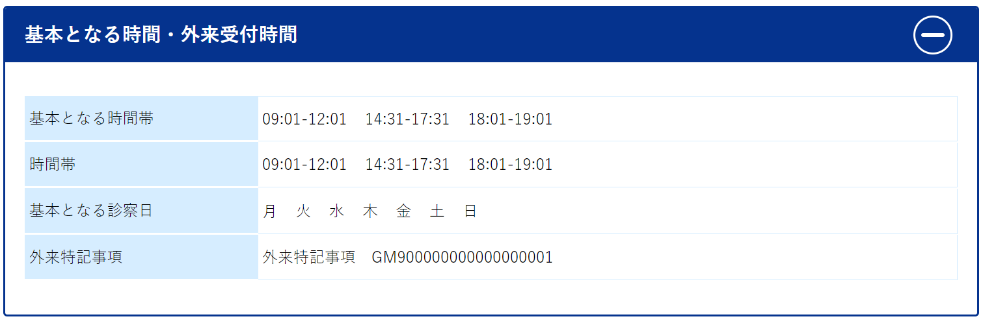
② 専門性資格の報告について（対象機関：病院、診療所）
具体的には、下記の例のように、「専門性資格名」「専門性資格認定組織名」「在籍人数」を、G-MISの「基本となる外来受付時間」における「外来特記事項」欄に記載ください。
●記載内容（○○ ◇◇ △△）
・○○：専門性資格名
・◇◇：専門性資格認定組織名
・△△：在籍人数
【記載例】
例1：小児科専門医 一般社団法人日本専門医機構 5人
例2：口腔外科専門医 一般社団法人日本歯科専門医機構 3人
例3：緩和医療専門薬剤師 一般社団法人日本緩和医療薬学会 2人
【G-MIS報告ページ 1.(1)基本情報】
入力用画面
住民患者側への公表時には、下記の例のように「基本となる時間 基本となる外来受付時間」における「外来特記事項」欄に表示されます。
【医療情報ネット 基本となる時間 基本となる外来受付時間】
公表用画面
【表示例】
例1：小児科専門医 一般社団法人日本専門医機構 5人
例2：口腔外科専門医 一般社団法人日本歯科専門医機構 3人
例3：緩和医療専門薬剤師 一般社団法人日本緩和医療薬学会 2人
外来特記事項

Slide 6
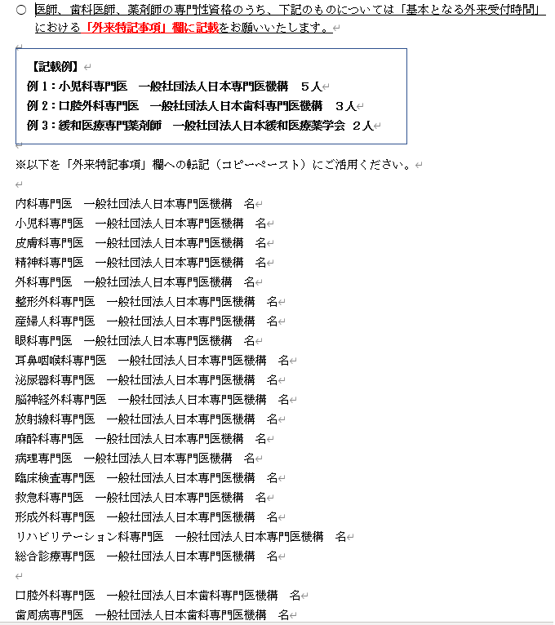
② 専門性資格の報告について（対象機関：病院、診療所）
G-MISの医療機能情報提供制度ホーム画面の「マニュアル」欄に、右図のようなファイル（別紙参照）を掲載する予定です。
記載欄への転記にご活用ください。
【G-MIS 医療機能情報提供制度ホーム画面

Slide 7
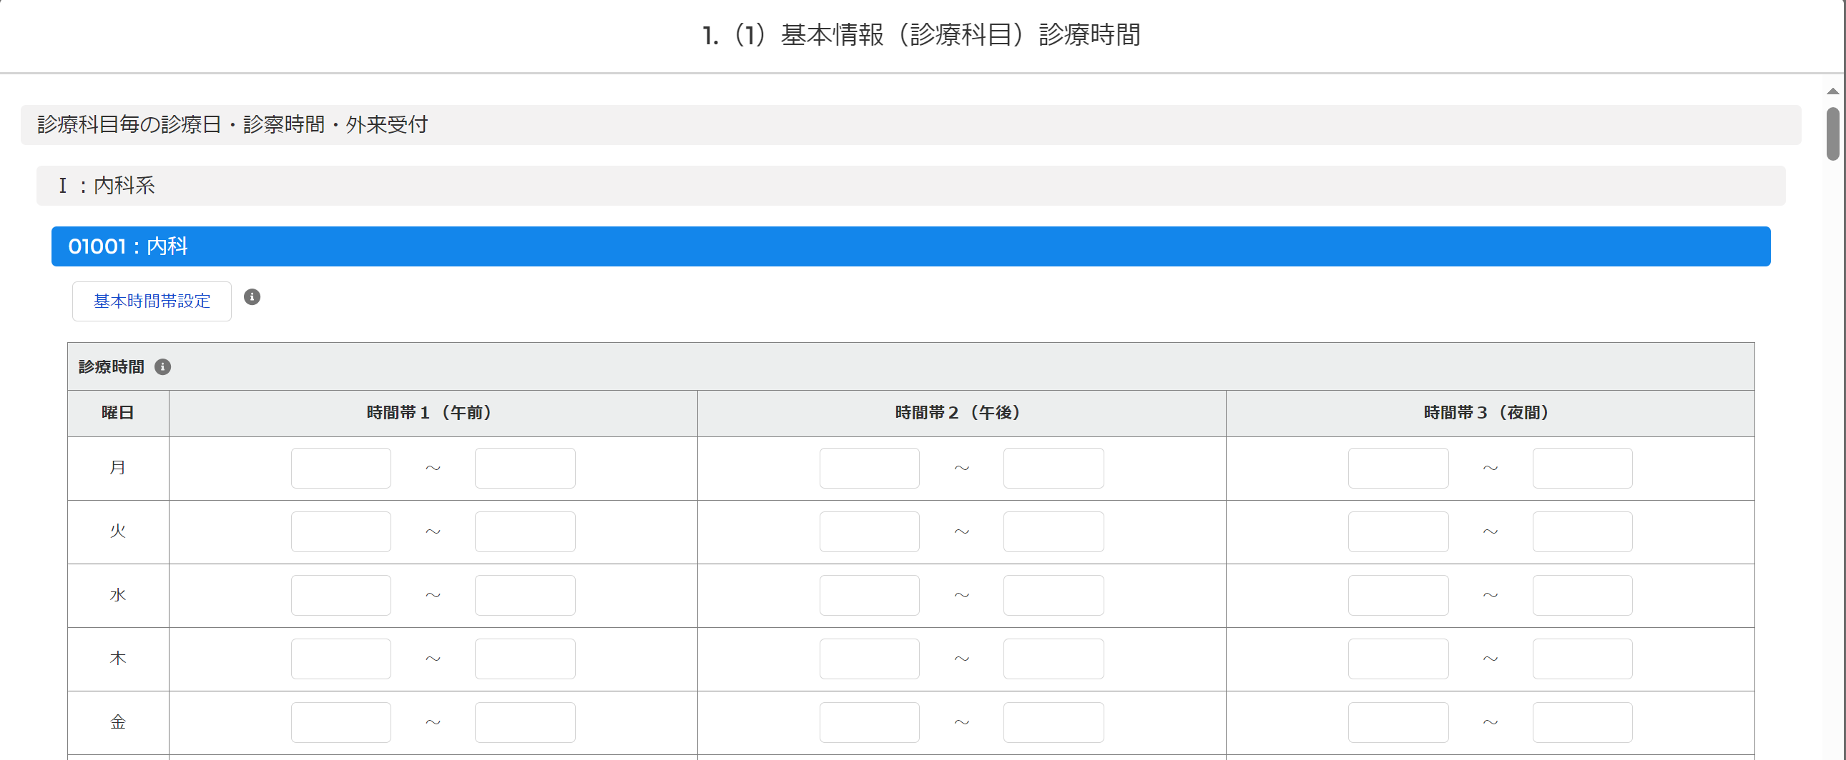
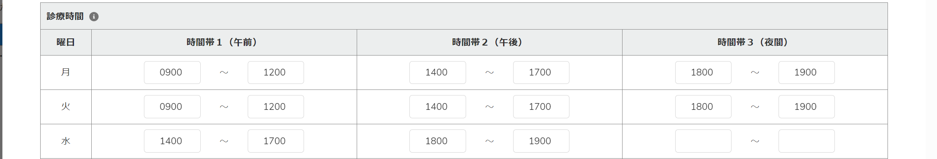
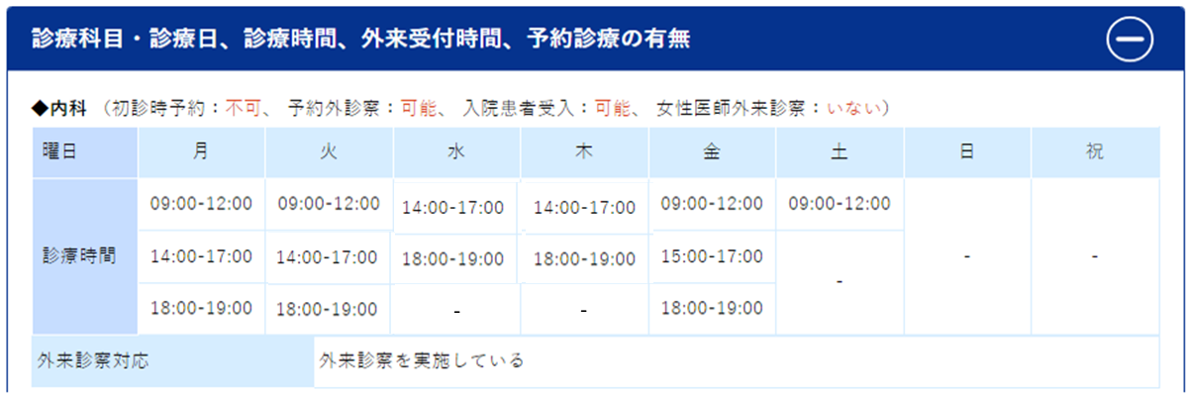
③ 診療時間・外来受付時間における時間帯表記について（対象機関：病院、診療所）
病院・診療所の「診療時間」における時間帯表記について、実際の診療時間が午前／午後／夜間かの時間帯に関わらず「時間帯1」より入力ください。
病院・診療所の「外来受付時間」についても、診療時間同様「時間帯1」より左詰めで入力ください。
公表の際には午前／午後／夜間は表示されません。
【G-MIS報告ページ 1.(1) 基本情報（診療科目）診療時間】
入力用画面
「外来受付時間」も同様の時間帯表記のため、診療時間と同様の入力の仕方を案内
入力画面上の時間帯表記（午前／午後／夜間）については無視し、「時間帯1」より入力する。
住民患者側への公表時には、病院・診療所の診療時間の「時間帯1」~「時間帯3」における内容は、診療時間の3つの時間帯欄にそれぞれ表示されます。
【医療情報ネット 病院・診療所の診療時間】
公表用画面
「外来受付時間」の場合も、3つの時間帯欄に「時間帯1」~「時間帯3」を表記

Slide 8
２．歯科診療所

Slide 9
① 紹介受診重点医療機関である場合の報告について（対象機関：歯科診療所）
報告機関が「紹介受診重点医療機関」である場合の報告方法については、1.(4)費用負担 「保険医療機関、公費負担医療機関及びその他の病院の種類」における「特記事項」欄に、歯科診療所の場合は「紹介受診重点診療所」と記載ください。
【G-MIS報告ページ 1.(4)費用負担】
入力用画面
◯ 歯科診療所の場合：「紹介受診重点診療所」
と入力する
住民患者側への公表時には「保険医療機関、公費負担医療機関及びその他の病院の種類」における「特記事項」欄に、歯科診療所の場合は「紹介受診重点診療所」である旨が表示されます。
【医療情報ネット 保険医療機関、公費負担医療機関及びその他の病院の種類】
○歯科診療所の場合：「紹介受診重点診療所」
と表示される
特記事項
※本医療機関が紹介受診重点診療所である場合、本欄に「紹介受診重点診療所」と記載されます。
公表用画面

Slide 10
② 専門性資格の報告について（対象機関：歯科診療所）
学会認定の専門性資格を持つ医師、歯科医師、薬剤師、看護師の在籍人数については、G-MISの「医師、歯科医師、薬剤師、看護師その他の医療従事者の専門性に関する事項」欄に入力可能です。
なお、以下の認定組織・専門医資格については、画面上の組織名を実際の組織名に読み替えて入力をお願いします。
画面上の組織名 | 実際の組織名 | 専門医資格名
特定非営利活動法人日本胸部外科学会 | 一般社団法人日本胸部外科学会 | 心臓血管外科専門医
特定非営利活動法人日本胸部外科学会 | 一般社団法人日本胸部外科学会 | 呼吸器外科専門医
一方で、以下の3認定組織の専門性資格については、システム実装が間に合っておらず上記の欄に入力できないため、代わりに「基本となる外来受付時間」における「外来特記事項」欄に記載をお願いいたします。
①一般社団法人日本専門医機構（19資格）
内科専門医
小児科専門医
皮膚科専門医
精神科専門医
外科専門医
整形外科専門医
産婦人科専門医
眼科専門医
耳鼻咽喉科専門医
泌尿器科専門医
脳神経外科専門医
放射線科専門医
麻酔科専門医
病理専門医
臨床検査専門医
救急科専門医
形成外科専門医
リハビリテーション科専門医
総合診療専門医
②一般社団法人日本歯科専門医機構（6資格）
口腔外科専門医
歯周病専門医
歯科麻酔専門医
小児歯科専門医
歯科放射線専門医
補綴歯科専門医
③一般社団法人日本緩和医療薬学会（1資格）
緩和医療専門薬剤師

Slide 11
② 専門性資格の報告について（対象機関：歯科診療所）
具体的には、下記の例のように、「専門性資格名」「専門性資格認定組織名」「在籍人数」を、G-MISの「基本となる外来受付時間」における「外来特記事項」欄に記載ください。
●記載内容（○○ ◇◇ △△）
・○○：専門性資格名
・◇◇：専門性資格認定組織名
・△△：在籍人数
【記載例】
例1：小児科専門医 一般社団法人日本専門医機構 5人
例2：口腔外科専門医 一般社団法人日本歯科専門医機構 3人
例3：緩和医療専門薬剤師 一般社団法人日本緩和医療薬学会 2人
【G-MIS報告ページ 1.(1)基本情報】
入力用画面
住民患者側への公表時には、下記の例のように「基本となる時間 基本となる外来受付時間」における「外来特記事項」欄に表示されます。
【医療情報ネット 基本となる時間 基本となる外来受付時間】
公表用画面
【表示例】
例1：小児科専門医 一般社団法人日本専門医機構 5人
例2：口腔外科専門医 一般社団法人日本歯科専門医機構 3人
例3：緩和医療専門薬剤師 一般社団法人日本緩和医療薬学会 2人
外来特記事項

Slide 12
② 専門性資格の報告について（対象機関：歯科診療所）
G-MISの医療機能情報提供制度ホーム画面の「マニュアル」欄に、右図のようなファイル（別紙参照）を掲載する予定です。
記載欄への転記にご活用ください。
【G-MIS 医療機能情報提供制度ホーム画面

Slide 13
③ 「対応することができる在宅医療」の報告について（対象機関：歯科診療所）
歯科診療所における「対応することができる在宅医療に関する対応」の報告方法について、入力画面上に報告不要な項目が表示されているため、報告が必要な項目のみ回答ください。それ以外の項目は回答の必要はありません。
歯科診療所の「対応することができる在宅医療」で報告が必要な項目（○がある項目）
 | ①在宅医療（13項目）
○ | 往診（終日対応することができるものに限る。）
○ | 往診（上記以外の往診）
○ | 退院時共同指導
 | 在宅患者訪問診療
 | 在宅時医学総合管理（オンライン在宅管理に係るものに限る）
 | ホ以外の在宅時医学総合管理
 | 施設入居時等医学総合管理
 | 在宅がん医療総合診療
○ | 救急搬送診療
 | 在宅患者訪問看護・指導
 | 在宅患者訪問点滴注射管理指導
 | 在宅患者訪問リハビリテーション指導管理
 | 訪問看護指示
 | 介護職員等喀痰吸引等指示
○ | 在宅患者訪問薬剤管理指導
 | 在宅患者訪問栄養食事指導
○ | 在宅患者連携指導
○ | 在宅患者緊急時等カンファレンス
 | 在宅患者共同診療
 | 在宅患者訪問褥瘡管理指導
 | 精神科訪問看護・指導
 | 精神科訪問看護指示
 | 精神科在宅患者支援管理（オンライン在宅管理に係るものに限る）
 | 精神科在宅患者支援管理（上記以外の精神科在宅患者支援管理）
○ | 歯科訪問診療
○ | 訪問歯科衛生指導
○ | 歯科疾患在宅療養管理
○ | 在宅患者歯科治療時医療管理
○ | 在宅患者訪問口腔リハビリテーション指導管理
○ | 小児在宅患者訪問口腔リハビリテーション指導管理
 | ②在宅療養指導（4項目）
○ | 退院前在宅療養指導管理
○ | 退院前在宅療養指導管理（乳幼児加算）
 | 在宅自己注射指導管理
 | 在宅小児低血糖症患者指導管理
 | 在宅妊娠糖尿病患者指導管理
 | 在宅自己腹膜灌流指導管理
 | 在宅血液透析指導管理
 | 在宅酸素療法指導管理
 | 在宅中心静脈栄養法指導管理
 | 在宅成分栄養経管栄養法指導管理
 | 在宅小児経管栄養法指導管理
 | 在宅半固形栄養経管栄養法指導管理
 | 在宅自己導尿指導管理
 | 在宅人工呼吸指導管理
 | 在宅持続陽圧呼吸療法指導管理
○ | 在宅悪性腫瘍等患者指導管理
○ | 在宅悪性腫瘍患者共同指導管理
 | 在宅寝たきり患者処置指導管理
 | 在宅自己疼痛管理指導管理
 | 在宅振戦等刺激装置治療指導管理
 | 在宅迷走神経電気刺激治療指導管理
 | 在宅仙骨神経刺激療法指導管理
 | 在宅肺高血圧症患者指導管理
 | 在宅気管切開患者指導管理
 | 在宅難治性皮膚疾患処置指導管理
 | 在宅植込型補助人工心臓（非拍動流型）指導管理
 | 在宅経腸投薬指導管理
 | 在宅腫瘍治療電場療法指導管理
 | 在宅経肛門的自己洗腸指導管理
 | ③診療内容（4項目）
○ | 点滴の管理
 | 中心静脈栄養
 | 腹膜透析
 | 酸素療法
 | 経管栄養
○ | 疼痛の管理
 | 褥瘡の管理
 | 人工肛門の管理
 | 人工膀胱の管理
 | レスピレーター
○ | モニター測定
 | 尿カテーテル
 | 気管切開部の処置
○ | 在宅ターミナルケアの対応
 | ④他の施設との連携（5項目）
○ | 病院との連携
○ | 診療所との連携
○ | 訪問看護ステーションとの連携
○ | 居宅介護支援事業所との連携
○ | 薬局との連携

Slide 14
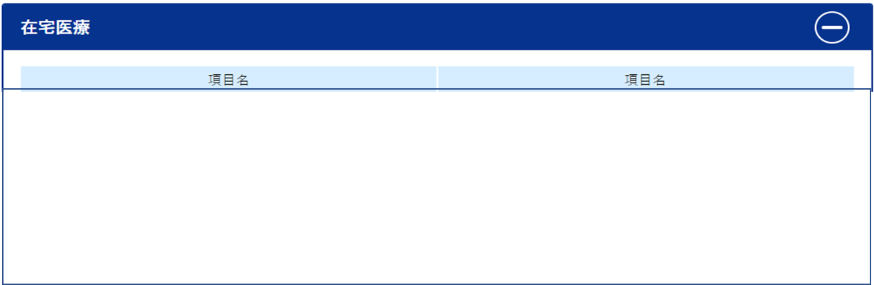
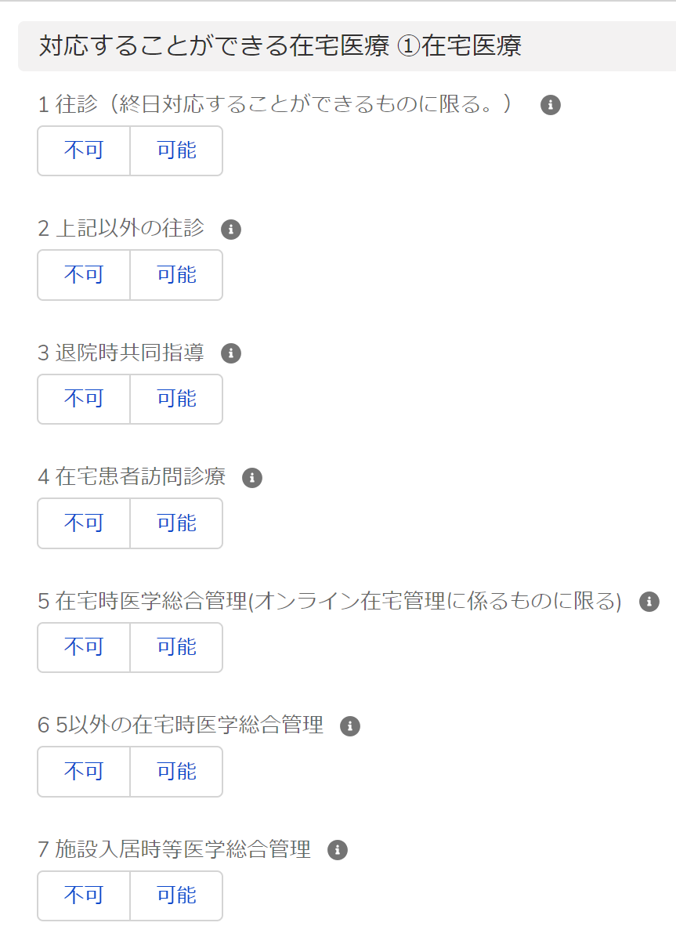
③ 「対応することができる在宅医療」の報告について（対象機関：歯科診療所）
【G-MIS報告ページ 2.(1)診療内容、提供保健・医療・介護サービス（対応することができる在宅医療）】抜粋
報告ページでは、回答が必要な項目、それ以外の項目が混在している。
【医療情報ネット 対応することができる在宅医療】抜粋
公表ページでは、歯科診療所で該当する項目に絞って表示されます。
１往診（終日対応することができるものに限る） | ２上記以外の往診
３退院時共同指導 | ９救急搬送診療
１５在宅患者訪問薬剤管理指導 | １７在宅患者連携指導
１８在宅患者緊急時等カンファレンス | ２５歯科訪問診療
２６訪問歯科衛生指導 | ２７歯科疾患在宅療養管理
２８在宅患者歯科治療時医療管理 | ２９在宅患者訪問口腔リハビリテーション指導管理
３０小児在宅患者訪問口腔リハビリテーション指導管理
報告に必要な項目に該当しないため回答不要

Slide 15
④ 診療時間・外来受付時間における時間帯表記について（対象機関：歯科診療所）
歯科診療所の「診療時間」における時間帯表記について、実際の診療時間が午前／午後／夜間かの時間帯に関わらず「時間帯1」より入力ください。
歯科診療所の「外来受付時間」についても、診療時間同様「時間帯1」より左詰めで入力ください。
公表の際には午前／午後／夜間は表示されません。
【G-MIS報告ページ 1.(1) 基本情報（診療科目）診療時間】
入力用画面
「外来受付時間」も同様の時間帯表記のため、診療時間と同様の入力の仕方を案内
入力画面上の時間帯表記（午前／午後／夜間）については無視し、「時間帯1」より入力する。
住民患者側への公表時には、歯科診療所の診療時間の「時間帯1」~「時間帯3」における内容は、診療時間の3つの時間帯欄にそれぞれ表示されます。
【医療情報ネット 歯科診療所の診療時間】
公表用画面
「外来受付時間」の場合も、3つの時間帯欄に「時間帯1」~「時間帯3」を表記

Slide 16
３．助産所

Slide 17
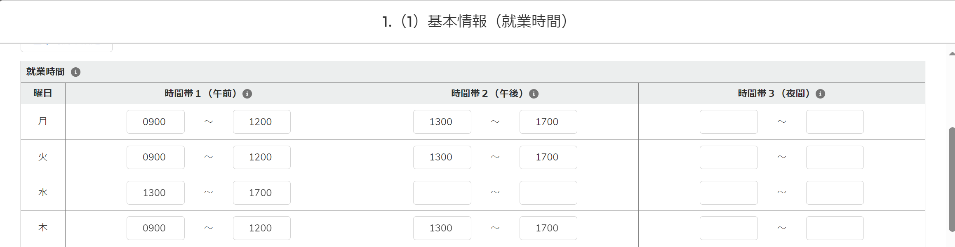
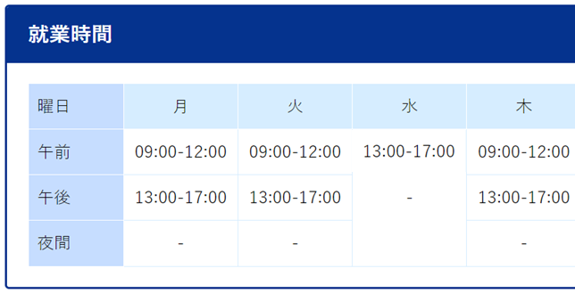
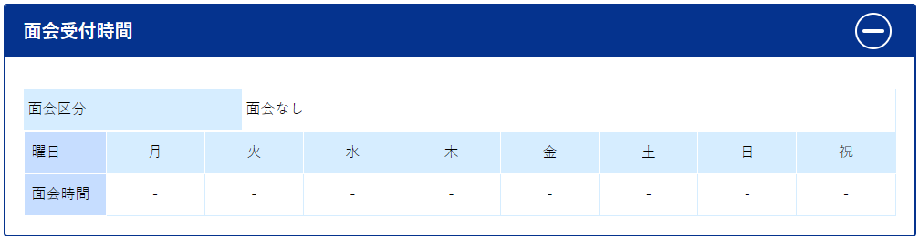
① 就業時間・外来受付時間・面会受付時間における時間帯表記について（対象機関：助産所）
助産所の「就業時間」における時間帯表記について、実際の就業時間が午前／午後／夜間かの時間帯に関わらず「時間帯1」より左詰めで入力ください。就業日にも関わらず時間帯1に入力がない場合、エラーとなります。
助産所の「外来受付時間」「面会受付時間」についても、就業時間同様「時間帯1」より左詰めで入力ください。
公表の際には午前／午後／夜間は表示されません。
【G-MIS報告ページ 1.(1) 基本情報（就業時間）】
入力用画面
「外来受付時間」「面会受付時間」も同様の時間帯表記のため、同じように入力の仕方を案内
入力画面上の時間帯表記（午前／午後／夜間）については無視し、「時間帯1」より入力する。
住民患者側への公表時には、助産所の就業時間の「時間帯1」~「時間帯3」における内容は「就業時間帯1」~「就業時間帯3」欄に、それぞれ表示されます。
【医療情報ネット 助産所の就業時間】
公表用画面
曜日
就業時間帯1
「外来受付時間」の場合「外来時間帯1」~「外来時間帯3」と表記
就業時間帯2
就業時間帯3
「面会受付時間」の場合、該当曜日の欄に「時間帯1」~「時間帯3」にあたる内容を3行で表記

Slide 18
４．薬局

Slide 19
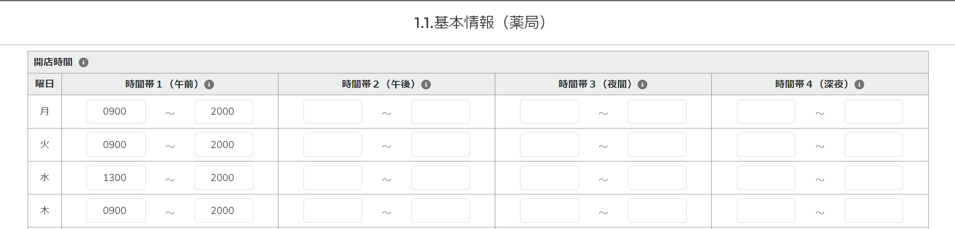
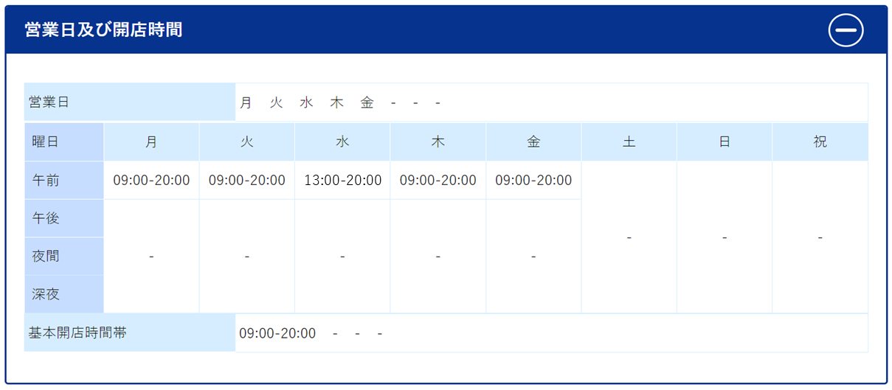
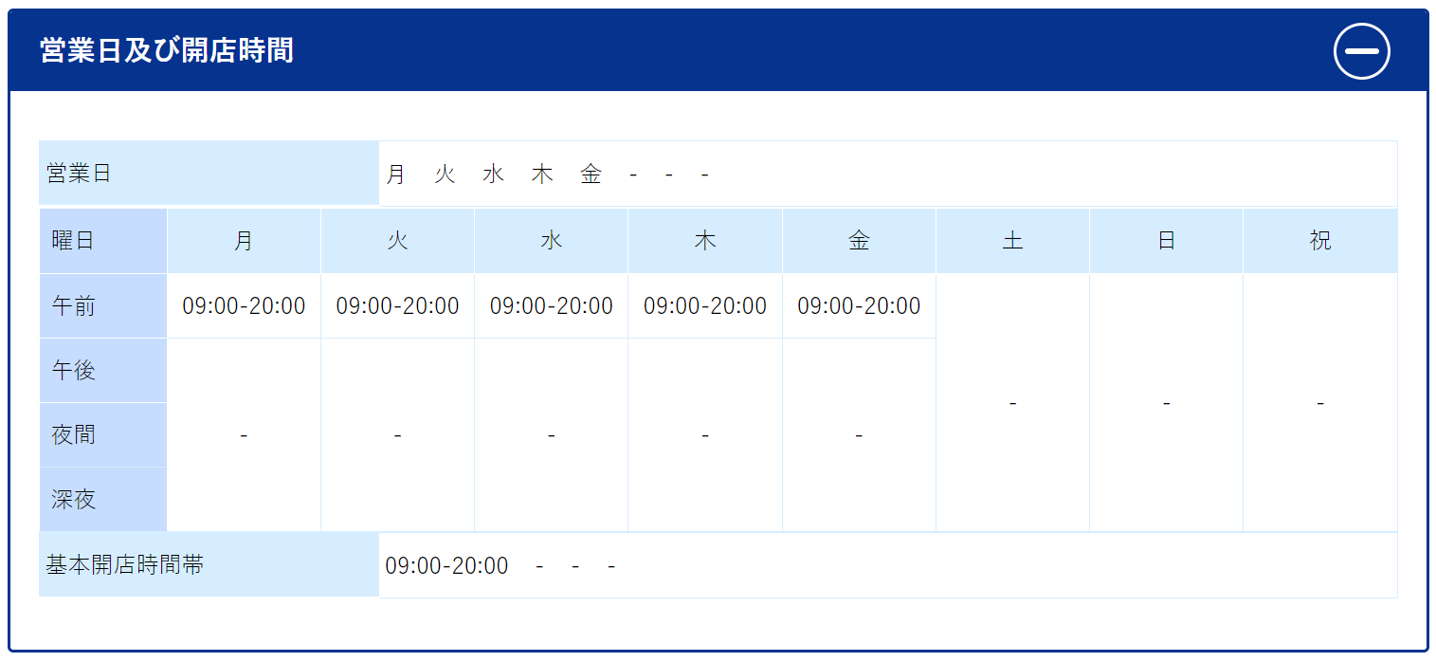
① 開店時間帯における時間帯表記について（対象機関：薬局）
薬局の「開店時間」における時間帯表記について、実際の開店時間が午前／午後／夜間／深夜かに関わらず「時間帯1」より左詰めで入力ください。営業日にも関わらず時間帯1に入力がない場合、エラーとなります。
公表の際には午前／午後／夜間／深夜が表示されません。
【G-MIS報告ページ 1.1.基本情報（薬局）】
入力用画面
入力画面上の時間帯表記（午前／午後／夜間／深夜）については無視し、「時間帯1」より入力する。
住民患者側への公表時には、薬局の開店時間の「時間帯1」~「時間帯4」における内容は「開店時間帯1」~「開店時間帯4」欄に、それぞれ表示されます。
【医療情報ネット 薬局の営業日及び開店時間】
営業日
公表用画面
曜日
開店時間帯1
開店時間帯2
開店時間帯3
開店時間帯4
基本開店時間帯

